Slide 1


SERVICIO ÁREA PROTEGIDA CEM

Slide 2
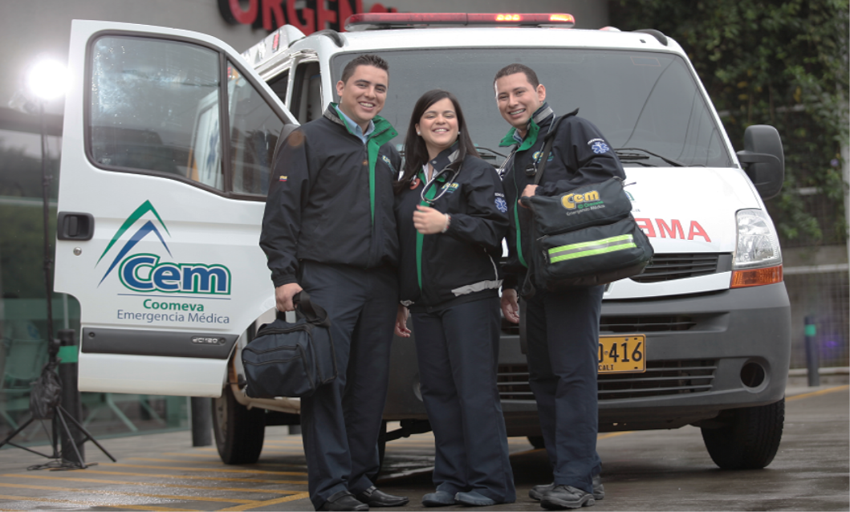
“Es mejor estar preparados para algo que no va a suceder, a que suceda algo para lo que no estamos preparados”.
DE NOCHE Y DE DÍA TU SANA COMPAÑÍA
Ofrecer una cálida y excelente atención en el momento oportuno, con la tecnología de última generación y personal médico profesional altamente capacitado.

Slide 3
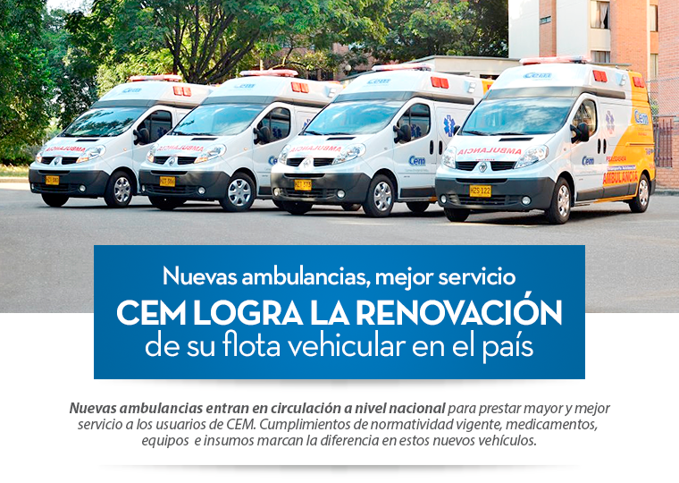
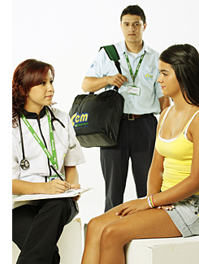
¿ QUIENES SOMOS?
Coomeva Emergencia Médica (CEM) es un servicio asistencial de tipo domiciliario con características pre-hospitalarias que está adaptado para responder a cualquier necesidad o situación de enfermedad o riesgo que presenten nuestros afiliados.
Sólo con una llamada telefónica, el usuario recibirá ayuda oportuna y asistencia médica que le devolverá su tranquilidad.

Slide 4
PANORAMA DE SERVICIOS-PRODUCTOS

Slide 5
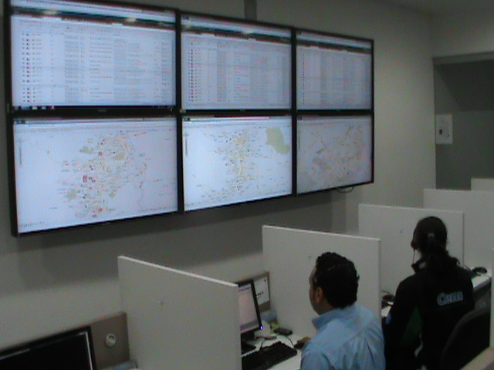
ACTIVACION DEL SERVICIO
444 99 77

Slide 6

444 - 99- 77
CELULAR 315 – 589 – 45 – 81
AVANTEL 350 – 243 – 30 – 04
¿Cómo Utilizar el Servicio?
1. Identificación de la persona que llama y cargo (Salud Ocupacional, brigadista, recepcionista, etc.) y manifestar que se comunica de un área protegida.
2. Razón social del área protegida y en caso de que sea posible confirmar con el nit de la empresa.
RAZÓN SOCIAL: __________________________________________
NIT: ____________________________________________________
Datos del paciente: Cedula (si es posible), Nombre completo (si es posible), Edad (si es posible o un dato aproximado)
Teléfono (teléfono de contacto más cercano al paciente y si es posible un celular)
Dirección (esta es necesaria confirmarla y especificar en qué zona del AP se encuentra el paciente)
Situación del paciente (allí se permitirá clasificar el paciente y brindar asesoría y acompañamiento al evento).

Slide 7
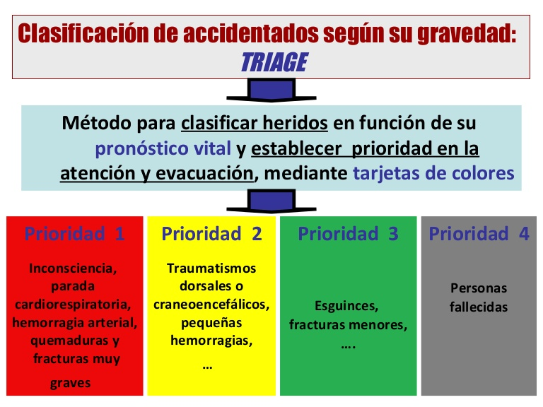
EMERGENCIA
URGENCIA
CONSULTA
TRASLADO
Resolución 5596 de diciembre 2015: Criterios Técnicos del TRIAGE

Slide 8

Cobertura de Servicios
LINEA MEDICA TELEFONICA
Se establece con la solicitud del usuario de asesoría por parte del médico de la Central o también cuando el operador con el rol de recepción considera que el caso puede ser atendido por el médico sin que prime el interés de descongestión del servicio presencial.
Coomeva Emergencia Medica cuenta con un equipo humano altamente calificado, cálido y de amplio conocimiento técnico - científico en el área de la salud. Con formación continua en el SENA y Universidad de Antioquia.
Asistencia
Seguimiento
Asesoría
Recomendaciones
Las 24 horas

Slide 9
Cobertura de Servicios
Fiebre
Dolor de Cabeza
Dolor abdominal
Mareo y Vértigo
Dolor lumbar
síntomas urinarios
Heridas leves
Traumatismos leves
CONSULTA
Consiste en el manejo de enfermedades que NO son Urgencias y no comprometen la vida del paciente, pero que requieren ser atendidas en un tiempo determinado.
Coomeva Emergencia Medica cuenta con un equipo humano altamente calificado, cálido y de amplio conocimiento técnico - científico en el área de la salud. Con formación continua en el SENA y Universidad de Antioquia.

Slide 10

Cobertura de Servicios
URGENCIAS
Situación de riesgo para la funcionalidad de la persona. La condición clínica del paciente puede evolucionar hacia un rápido deterioro o incrementar el riesgo para la pérdida de un miembro u órgano, La presencia de un dolor extremo de acuerdo con el sistema de clasificación usado debe ser considerada como un criterio dentro de esta categoría. Por lo que requiere una atención prioritaria.
Coomeva Emergencia Medica cuenta con un equipo humano altamente calificado, cálido y de amplio conocimiento técnico - científico en el área de la salud. Con formación continua en el SENA y Universidad de Antioquia.

Slide 11
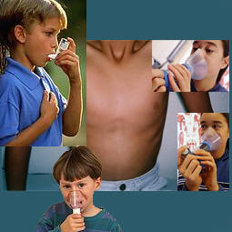
Cobertura de Servicios
Estados de migraña.
Fracturas cerradas sin evidencia de compromiso vascular o nervioso
Heridas con sangrados controlados y en zonas del cuerpo sin gran compromiso vascular (cara, extremidades superiores e inferiores)
Cólico renal
Traumatismos en extremidades donde se evidencie limitación para caminar.
Dolores abdominales con signos y síntomas asociados.
Crisis hipertensivas + síntomas asociados y antecedentes
Coomeva Emergencia Medica cuenta con un equipo humano altamente calificado, cálido y de amplio conocimiento técnico - científico en el área de la salud. Con formación continua en el SENA y Universidad de Antioquia.

Slide 12
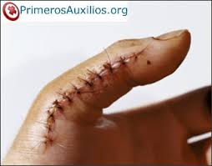
Cobertura de Servicios
Diabéticos + síntomas y signos asociados
Hipoglicemias
Embarazadas con dolor tipo contracción pero sin perdidas vaginales
Estados psicológicos o psiquiátricos en donde se evidencie que no se amenaza la vida del paciente o familiar
Disneas que no mejoran con manejo inicial + antecedentes
Dolores crónicos o agudos + antecedentes
Estados post-ictal
Coomeva Emergencia Medica cuenta con un equipo humano altamente calificado, cálido y de amplio conocimiento técnico - científico en el área de la salud. Con formación continua en el SENA y Universidad de Antioquia.

Slide 13
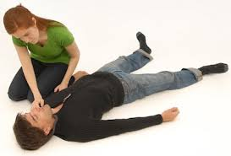
Cobertura de Servicios
EMERGENCIAS
La condición clínica del paciente representa un riesgo vital y necesita maniobras de reanimación por su compromiso ventilatorio, respiratorio, hemodinámico o neurológico, perdida de miembro u órgano u otras condiciones que por norma exijan atención inmediata.
Coomeva Emergencia Medica cuenta con un equipo humano altamente calificado, cálido y de amplio conocimiento técnico - científico en el área de la salud. Con formación continua en el SENA y Universidad de Antioquia.

Slide 14
Cobertura de Servicios
Fracturas expuestas, huesos largos.
Embarazadas con dolor tipo contracción + perdidas vaginales
Estados psicológicos o psiquiátricos en donde se evidencie amenaza de la vida del paciente y familiar (intento suicida)
Intoxicaciones con compromiso de vía aérea
Quemaduras eléctricas o de gran tamaño
Amputaciones
Dificultad respiratoria severa + antecedentes
Situaciones de violencia con agresión física
Inmersión o ahogamiento
Coomeva Emergencia Medica cuenta con un equipo humano altamente calificado, cálido y de amplio conocimiento técnico - científico en el área de la salud. Con formación continua en el SENA y Universidad de Antioquia.

Slide 15
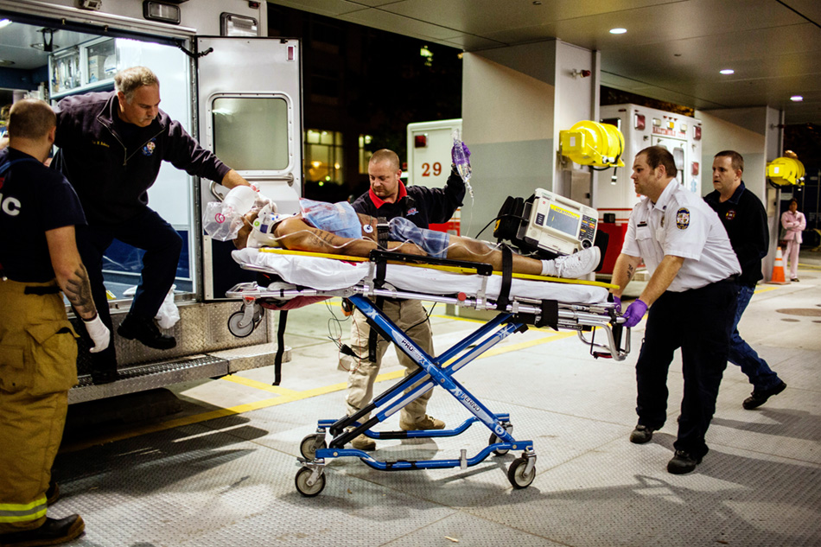
Cobertura de Servicios
Paciente inconsciente
Dolor precordial con antecedentes cardiacos y/o comorbilidades + signos de inestabilidad.
Traumatismos con sangrados activos en zonas del cuerpo de gran compromiso (cabeza y/o cara, cuello, tórax, abdomen, pelvis, fémur).
Heridas con cualquier tipo de objeto (arma de fuego, blanca, punzante o contundente) en zonas del cuerpo de gran compromiso.
Paciente convulsionando, así sea crónico.
Coomeva Emergencia Medica cuenta con un equipo humano altamente calificado, cálido y de amplio conocimiento técnico - científico en el área de la salud. Con formación continua en el SENA y Universidad de Antioquia.

Slide 16
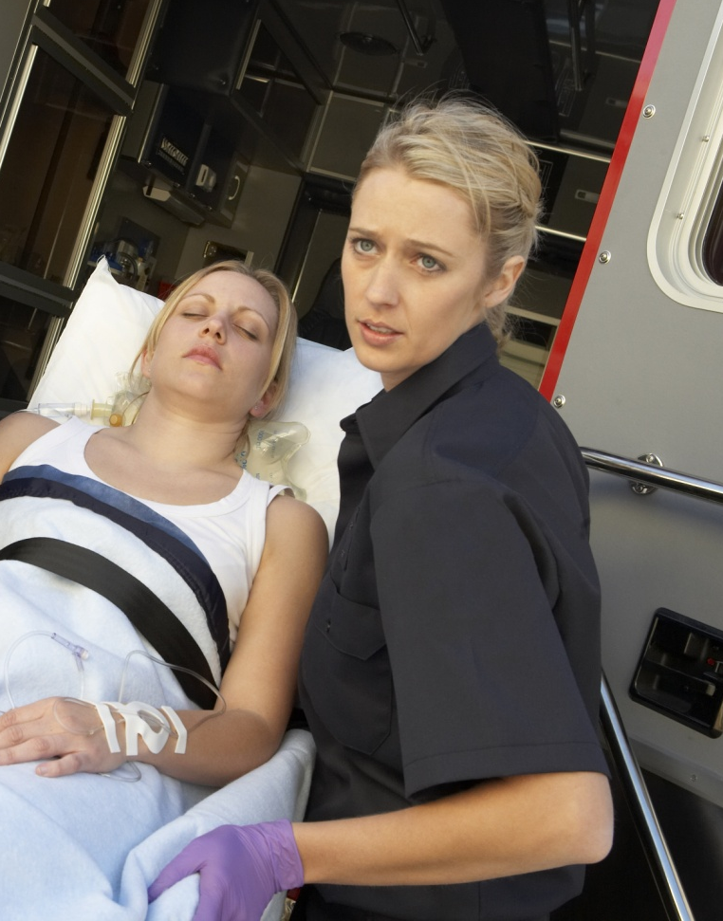
Cobertura de Servicios
TRASLADO DE PACIENTE
Coomeva Emergencia Medica cuenta con un equipo humano altamente calificado, cálido y de amplio conocimiento técnico - científico en el área de la salud. Con formación continua en el SENA y Universidad de Antioquia.
Bajo criterio médico
Regulación Clínica
ARL
EPS

Slide 17

RECURSO HUMANO
Médico General
Con entrenamiento especial en urgencias y emergencias.
BLS – ACLS – PHTLS
Técnico o Tecnólogo en APH y/o Auxiliares de enfermería
Especializado en emergencias y urgencias médicas, con entrenamiento en rescate, sala de despachos.
BLS – ACLS – PHTLS
Coomeva Emergencia Medica cuenta con un equipo humano altamente calificado, cálido y de amplio conocimiento técnico - científico en el área de la salud. Con formación continua en el SENA y Universidad de Antioquia.

Slide 18
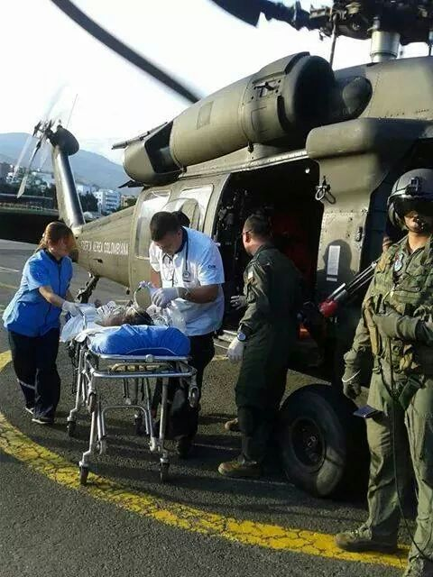
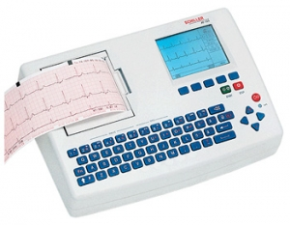
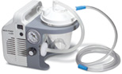
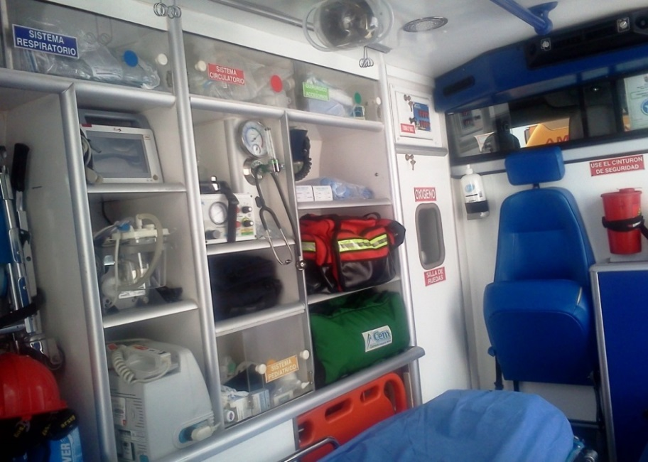
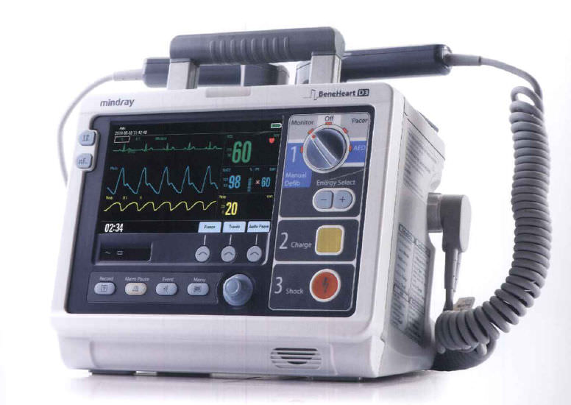
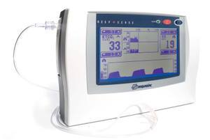
NUESTRO PERSONAL ASISTENCIAL
MANEJO DE EQUIPOS BIOMEDICOS
Coomeva Emergencia Medica cuenta con un equipo humano altamente calificado, cálido y de amplio conocimiento técnico - científico en el área de la salud. Con formación continua en el SENA y Universidad de Antioquia.
VEHICULOS

Slide 20
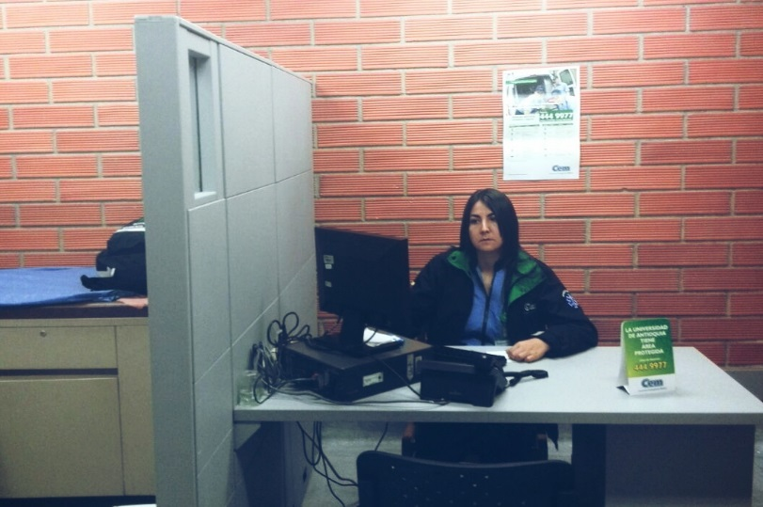
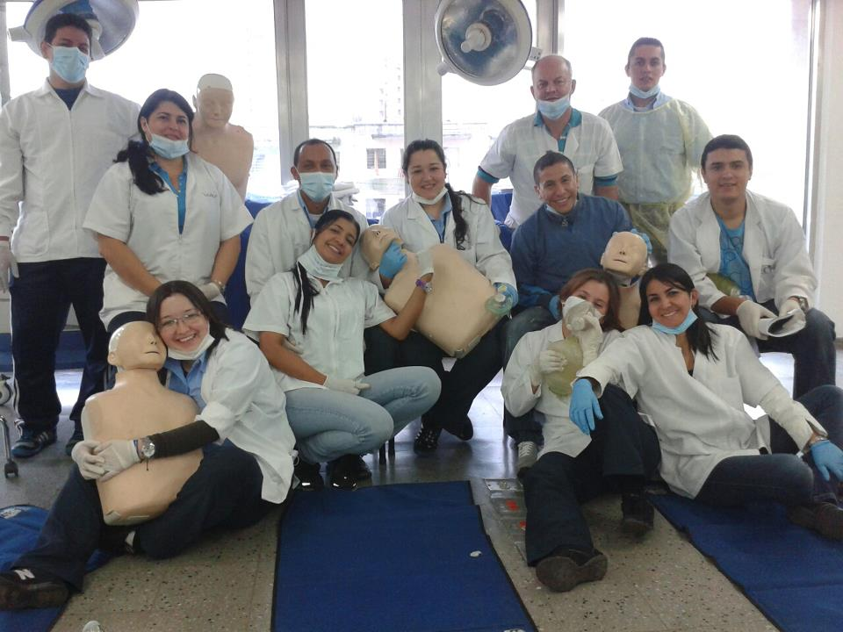
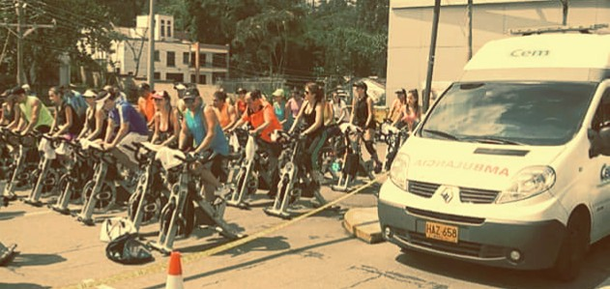
OTROS SERVICIOS….
PARAMEDICO EN EL SITIO
CAPACITACION Y ENTRAMIENTO
CUBRIMIENTO DE EVENTOS

